Slide 1
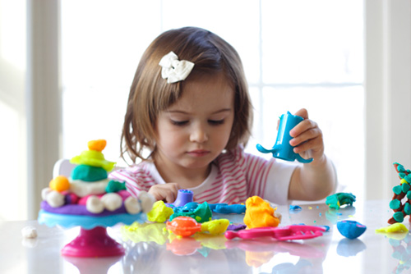
Родительское собрание
Тема:
«Развитие речи детей четвёртого года жизни»
Учитель-логопед Буйдова
Елена Викторовна

Slide 2
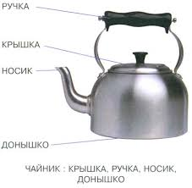
Знакомство ребёнка с предметом
ЭТО ЧАЙНИК

Slide 3
Что даёт предметная деятельность?
Глаголы
Чайник (наливать, выливать, кипятить)
Нож (точить, отрезать, разрезать, чистить)
Предлоги
Существительные
На, в, под, за, у
Назания всех предметов, которые окружают ребёнка.

Slide 4
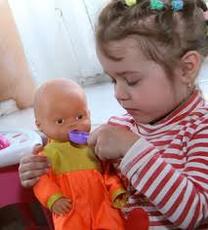
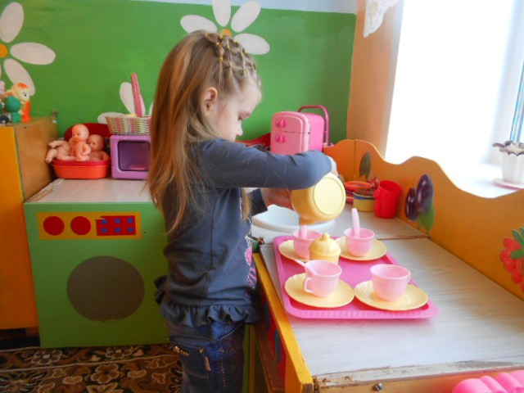
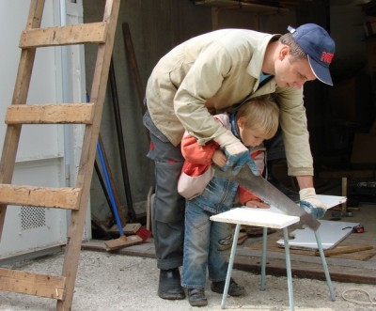
Игра

Slide 5
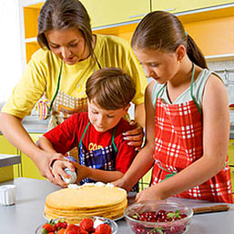
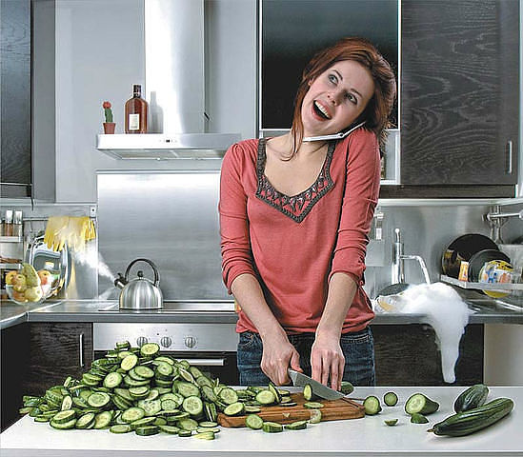
Создание условий для развития правильной речи

Slide 6
Речевые ошибки детей
У детей могут отсутствовать звуки [ш][ж][ч][щ][р][л];
Дети могут путать [c][ш]; шкаф-скаф,
Заменяют звуки [р] и [л] назвуки [в], [у], [й]; рак-вак, лодка-уодка; рука-йука.

Slide 7
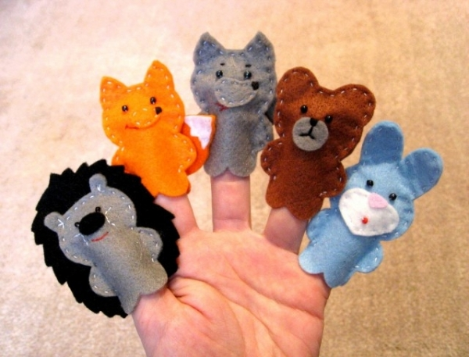
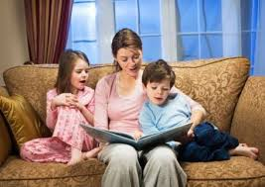
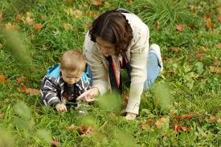
Какие условия нужны для речевого развития детей

Slide 8
Развиваем подвижность языка

Slide 9
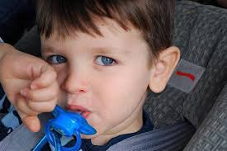
Что препятствует речевому развитию

Slide 10
Шанс воспитать ребёнка даётся
только один раз! Не потеряйте это время!
Спасибо за внимание! Берегите своих детей!

